Slide 1
고급그래픽스효과
Lecture 9
이택희

Slide 2
지난주 강의 내용 요약
Cascade 파티클 시스템 : 타입 데이터
Mesh Type Data
Beam Type Data
Ribbon Type Data
AnimTrail Type Data

Slide 3
수업에 다룰 내용
랜드스케이프
하이트맵
Level of Detail
실습

Slide 4
랜드스케이프

Slide 5
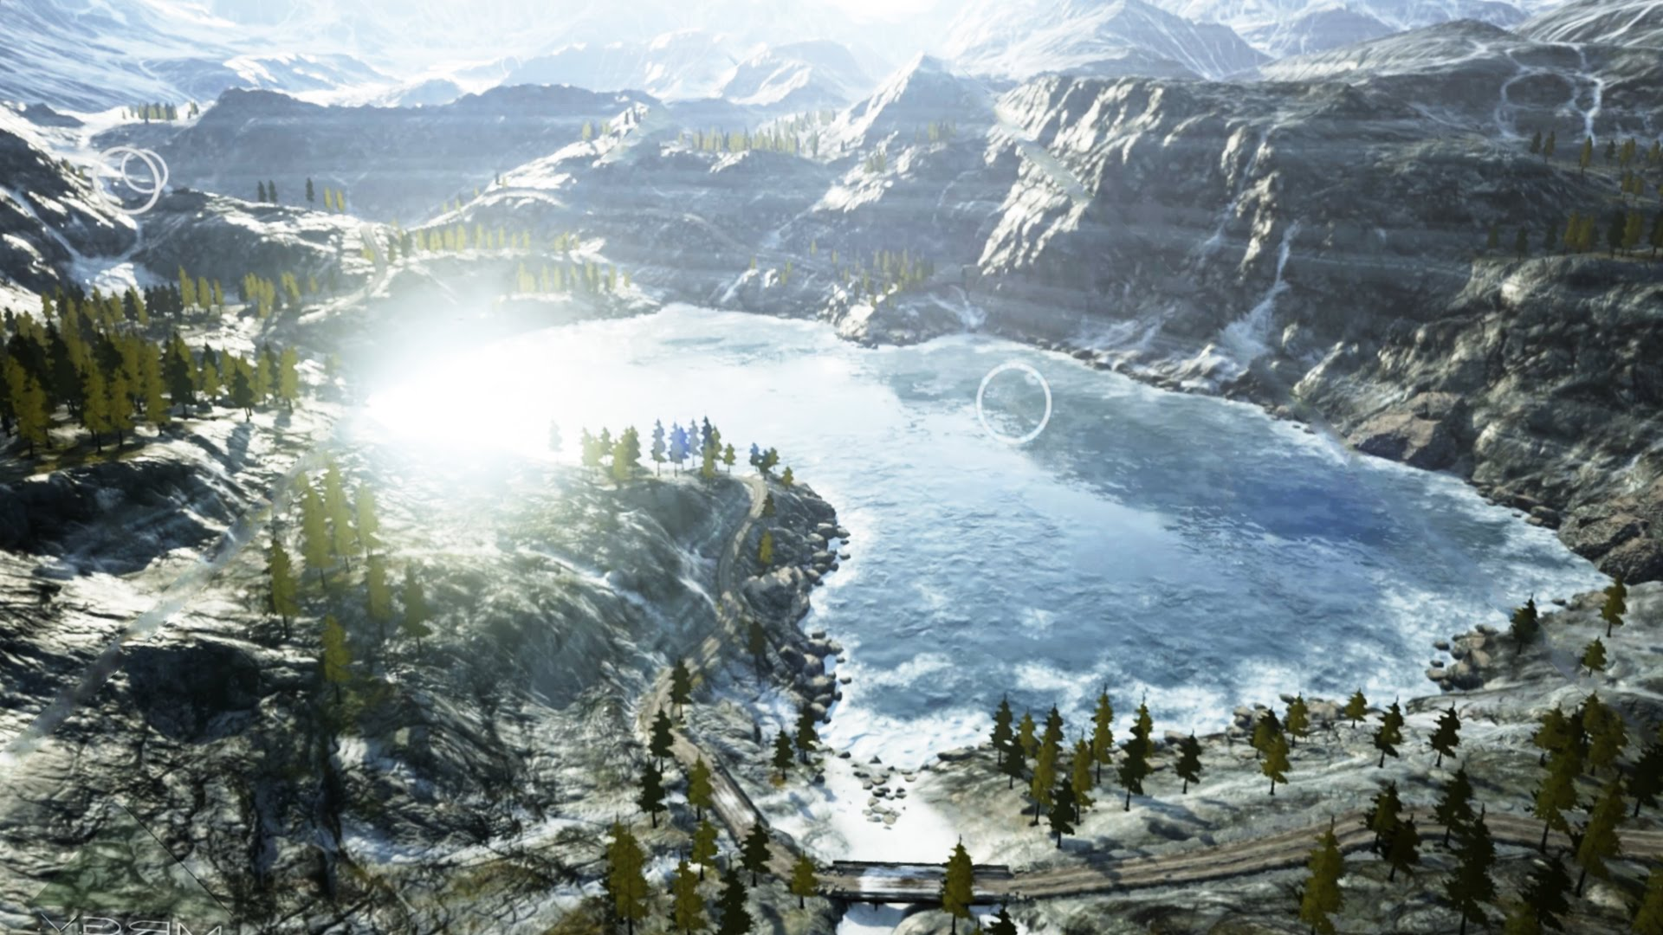
랜드스케이프

Slide 6
랜드스케이프
야외 지형을 만들 수 있는 기능
높낮이, 날카로움, 부드러움, 평편함 편집
특정 모양으로 조각
Material 부여
…

Slide 7
랜드스케이프 생성

Slide 8
랜드스케이프 생성
컴포넌트
충돌처리, 랜더링, 편집의 기본 단위
정사각형
컴포넌트의 크기는 모두 같음
컴포넌트

Slide 9
랜드스케이프 생성
섹션
컴포넌트의 디테일 수준을 정하는 단위
하나의 컴포넌트는 하나 이상의 섹션으로 구성될 수 있음
4개 (2X2) 섹션으로 구성할 경우
컴포넌트
16개 (4X4) 섹션으로 구성할 경우

Slide 10
랜드스케이프 생성
쿼드 - 가장 작은 단위
섹션의 디테일 수준을 정하는 단위
하나의 섹션은 하나 이상의 쿼드로 구성될 수 있음
쿼드의 기본 크기는 어떤 지형에 상관없이 모두 같음
1개의 컴포넌트당 4개의 섹션
1개의 섹션당 1개의 쿼드
1개의 컴포넌트당 4개의 섹션
1개의 섹션당 4개의 쿼드

Slide 11
랜드스케이프 생성
랜드스케이프
여러 개의 컴포넌트들로 이루어짐
2X2 컴포넌트들로 이루어진 랜드스케이프
총 4X4 의 섹션으로 이루어짐
총 8X8 의 쿼드로 이루어짐

Slide 12
랜드스케이프 생성
컴포넌트
렌더링, 충돌처리, 편집의 기본단위
적을수록 성능 향상
섹션
Level of detail 계산의 기본단위
컴포넌트 수를 줄이면서도 디테일을 유지할 수 있도록 해줌
쿼드
지형 편집의 최소 단위
하이트맵 해상도를 결정함

Slide 13
랜드스케이프 생성
컴포넌트, 섹션, 쿼드 개수를 조절하여 여러 가지 옵션으로 지형 생성 가능
컴포넌트 증가 → 지형 물리효과 커짐
섹션 증가 → 컴포넌트 크기 감소, LOD 의 효과 커짐
맵의 특성에 따라 신중히 결정!

Slide 14
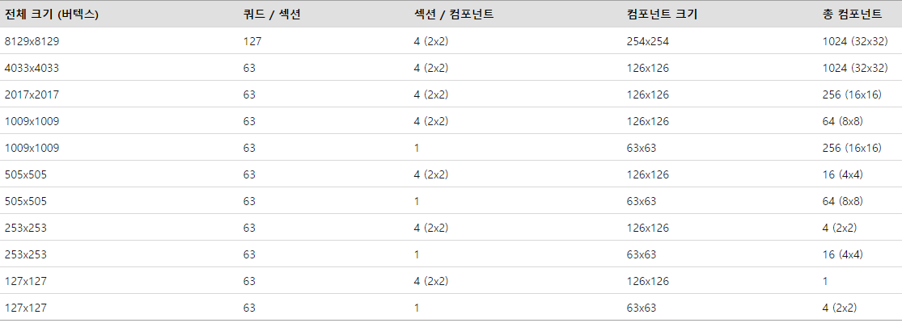
랜드스케이프 생성

Slide 15
Level of Detail

Slide 16
Level of Detail
Level of detail 이란?
멀리서 보는 경우 모든 디테일을 표현할 필요가 없음
따라서 작은 해상도의 텍스처를 사용해도 무방
작은 해상도의 텍스처를 사용할 경우 성능이 향상됨
가까이서 볼 경우
4X4 텍스처 필요
멀리서 볼 경우
1X1 텍스처 필요

Slide 17
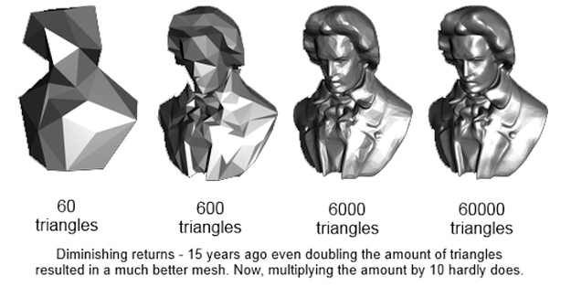
Level of Detail

Slide 18


Level of Detail

Slide 19

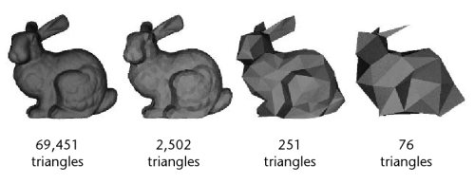
Level of Detail

Slide 20
하이트맵

Slide 21
하이트맵
하이트 맵이란?
해당 영역의 높이를 이미지 형태로 저장하여 다양한 용도로 활용하는 방식

Slide 22
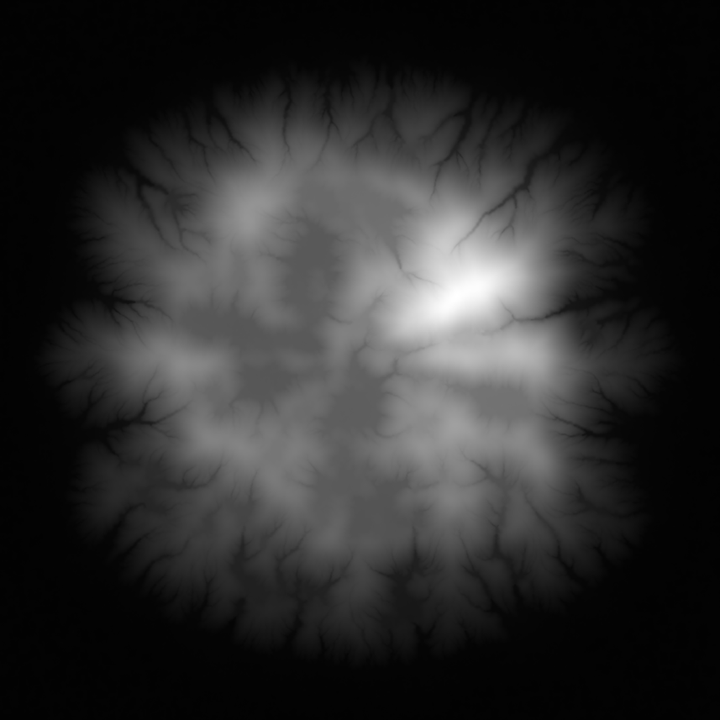
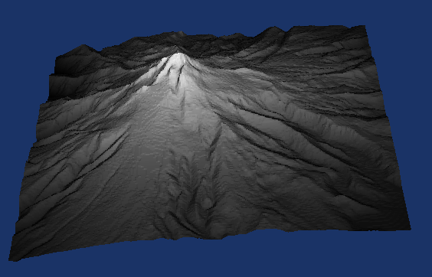
하이트맵
하이트맵을 적용한 결과
하이트맵

Slide 23
실습

